Slide 1
Звіт вихователя
Корекційної групи «Калинка»
Мішко Надії Петрівни
Чинадіївський дитбудинок
2020 рік

Slide 2
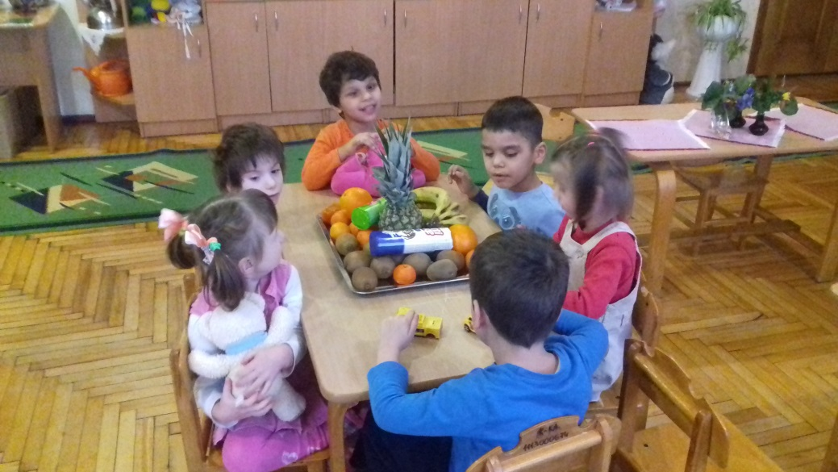
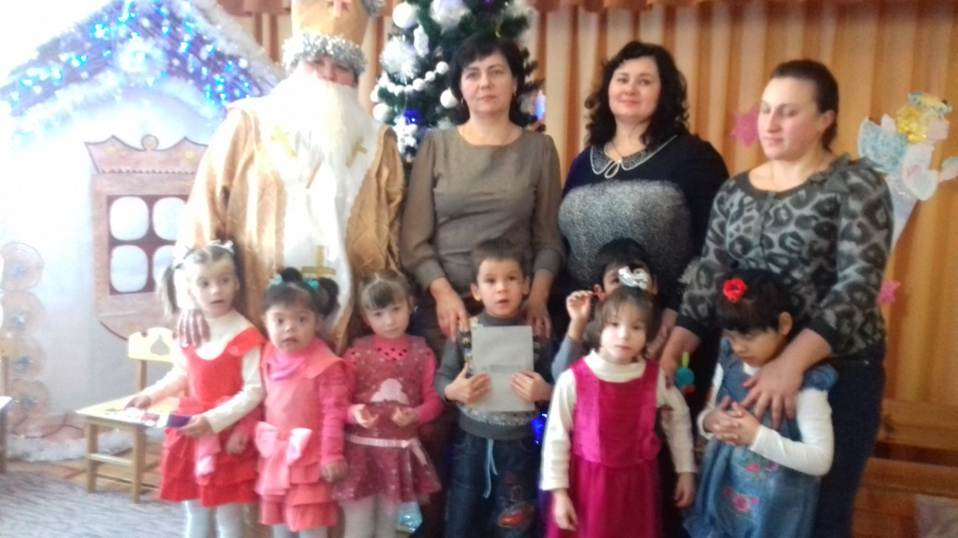
«Любов до дітей виховується
тільки любов’ю, як вогонь
запалюється тільки від вогню»
В. О. Сухомлинський

Slide 3
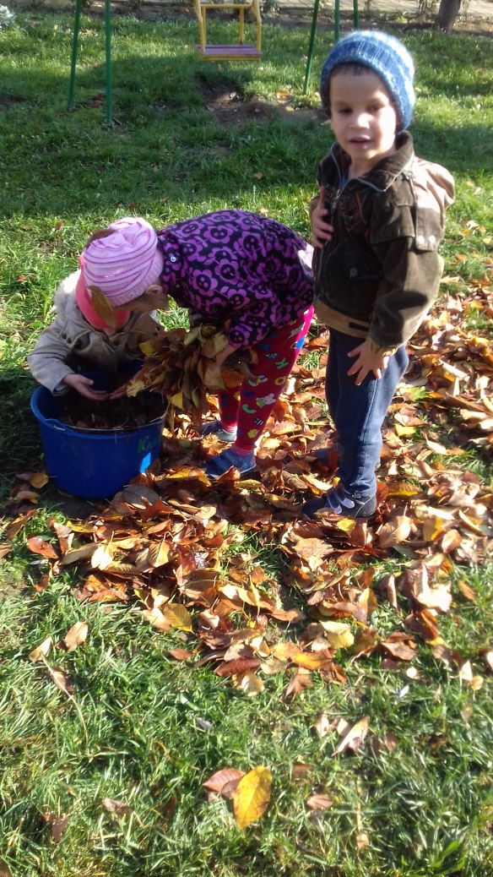
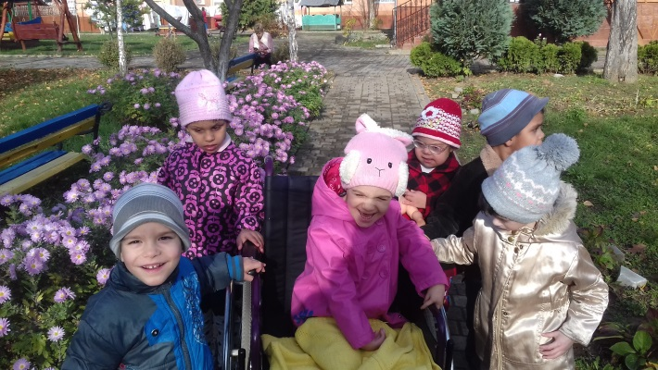
«Дітей треба навчати найголовнішим чином того, щоб вони здобували знання не з книг, а спостерігали самі небо і землю, дерева і квіти, тобто, щоб вони досліджували і пізнавали самі предмети, а не пам’ятали тільки чужі спостереження і пояснення»
Я. А. Каменський

Slide 4
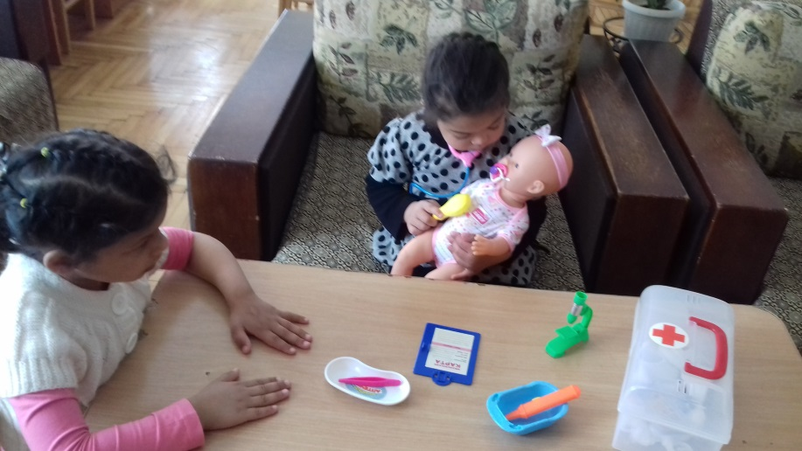
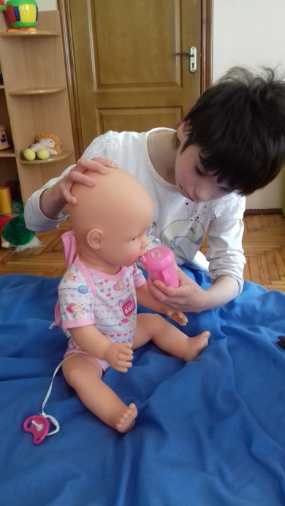
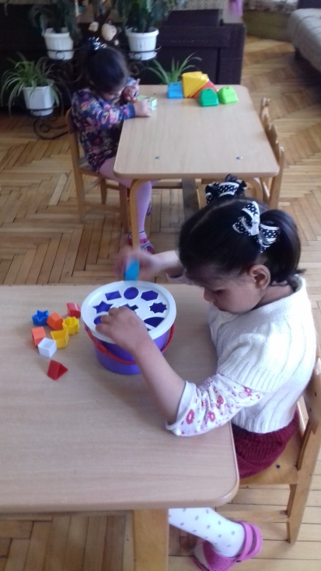
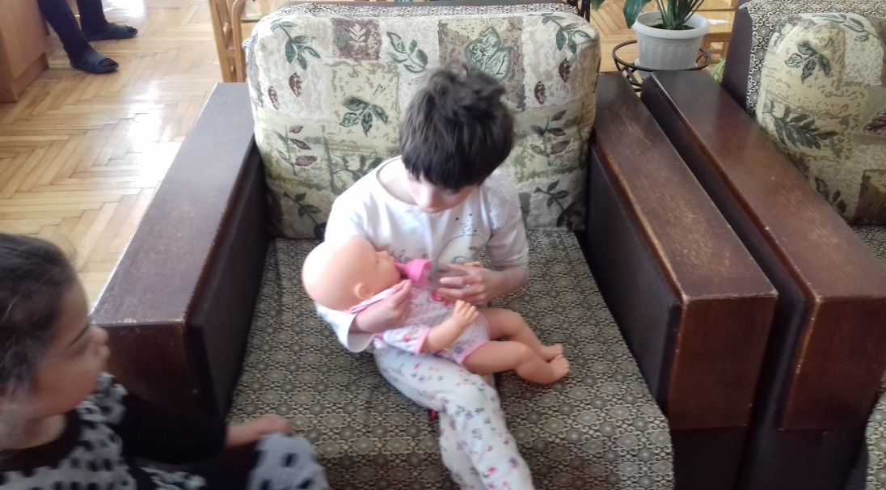
Надання дитині можливості усміхатися, зайнятися чим хочеться, дуже важливо для її комфорту

Slide 5
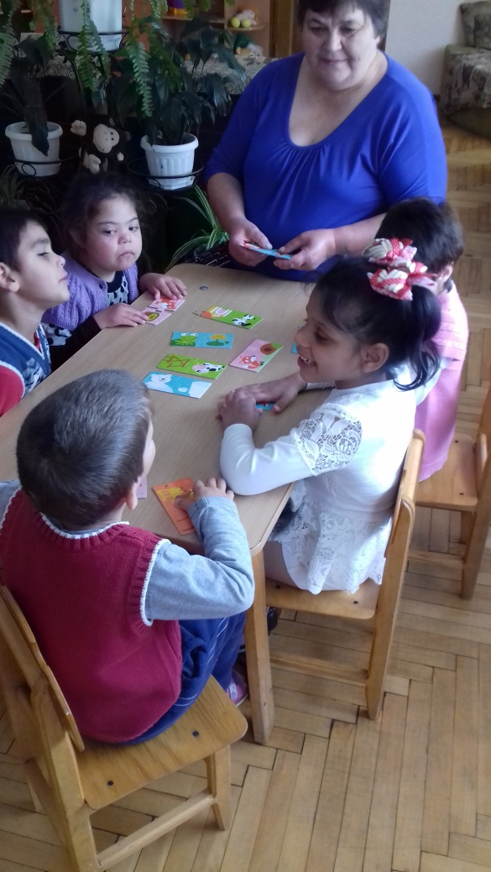
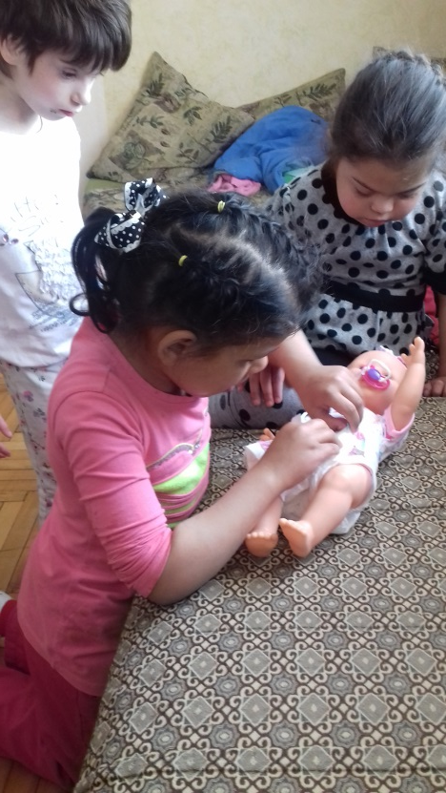
Граючись навчаємось
Запорука успішної роботи –
достатня кількість іграшок
та дидактичного матеріалу

Slide 6
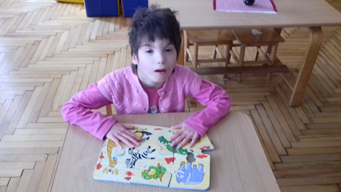
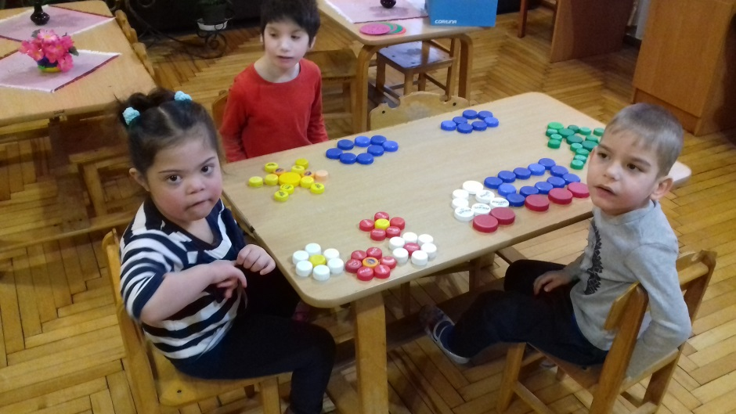
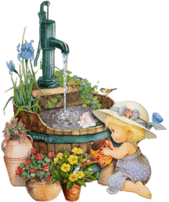
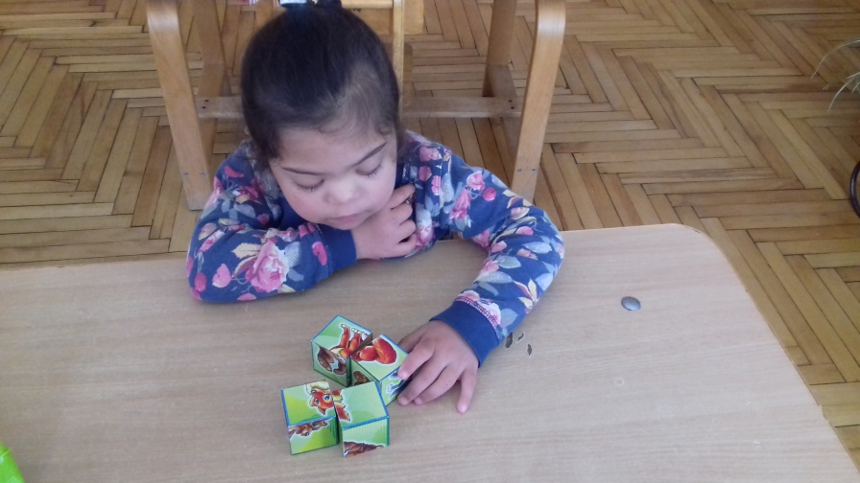
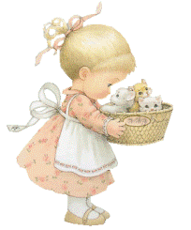
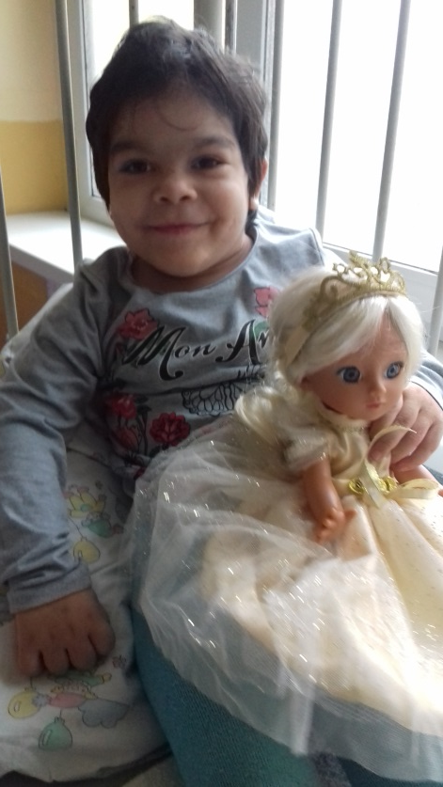

Slide 7
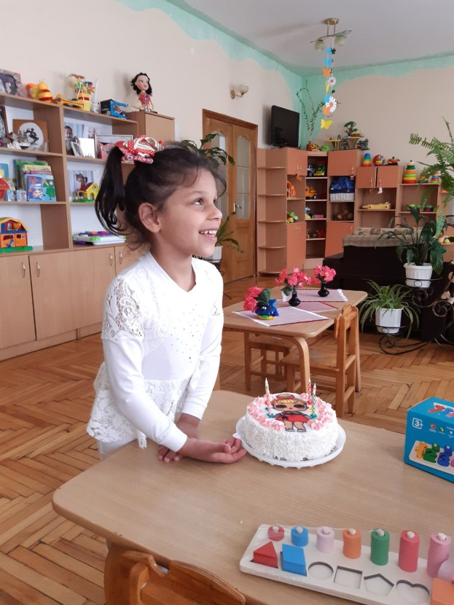
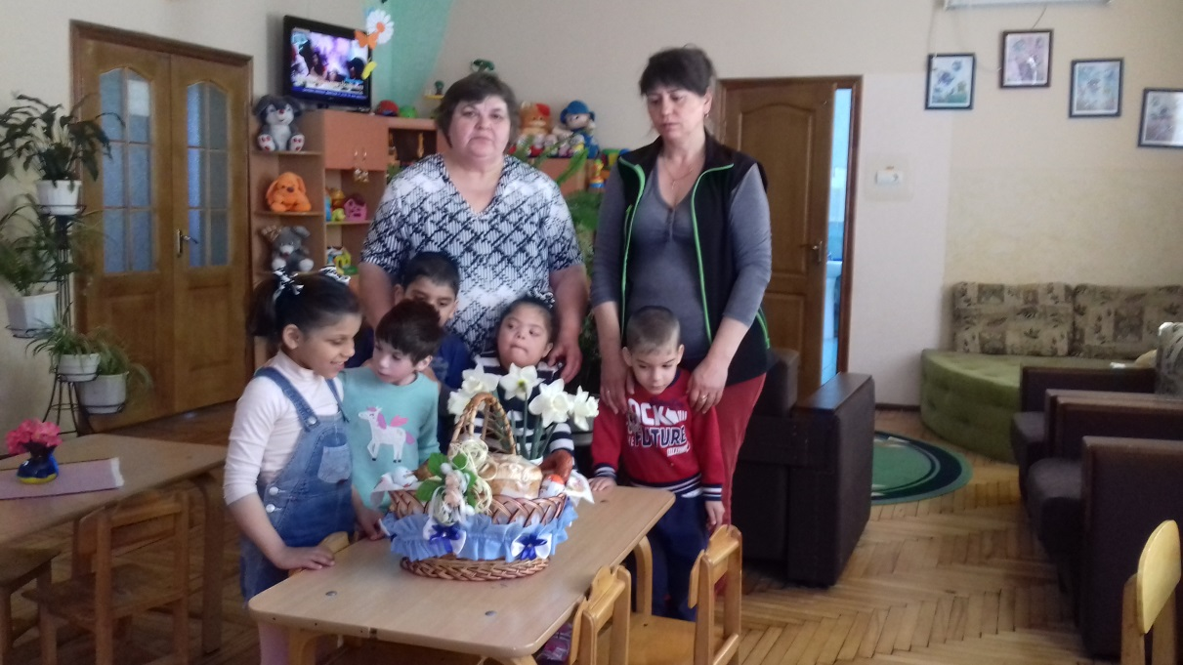
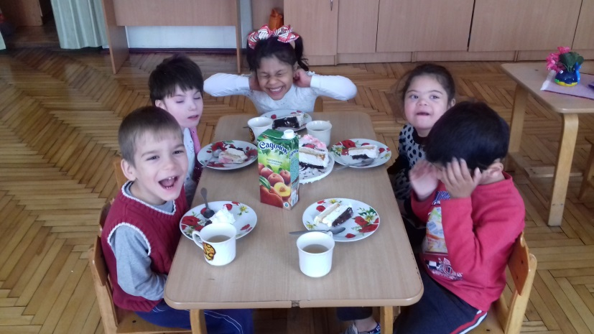
Свята та розваги - це радісна, цікава подія в житті дітей. ... Тому свята й розваги дошкільників - справа надзвичайно серйозна й відповідальна.

Slide 8
Дякую за увагу

